Slide 1
ГКОУ «Специальная (коррекционная) общеобразовательная школа № 33 города Ставрополя»
Особенности преподавания математики для обучающихся с ОВЗ в условиях реализации ФГОС
Подготовила:
учитель математики
Дубровина Светлана Сергеевна

Slide 2
Цель: преподавание математики при реализации ФГОС обучающихся с умственной отсталостью (интеллектуальными нарушениями) - подготовить учащихся с умственной отсталостью (интеллектуальными нарушениями) к жизни и овладению доступными профессионально-трудовыми навыками

Slide 3
Два вида достижений результатов:
•Личностные результаты - включают индивидуально-личностные качества, жизненные и социальные компетенции обучающегося и ценностные установки.
•Предметные результаты - включают освоенные обучающимися знания и умения, специфичные для каждой предметной области, готовность к их применению.

Slide 4
АООП определяет два уровня овладения предметными результатами:
↓ ↓
Минимальный Достаточный
уровень уровень

Slide 5
К минимальному уровню относят:
знание числового ряда чисел в пределах 100 000; чтение, запись и сравнение целых чисел в пределах 100 000;
знание таблицы сложения однозначных чисел;
знание табличных случаев умножения и получаемых из них случаев деления;
письменное выполнение арифметических действий с числами в пределах 100 000;
знание обыкновенных и десятичных дробей; их получение, запись, чтение;
выполнение арифметических действий с десятичными дробями, имеющими в записи менее 5 знаков (цифр), в том числе с использованием микрокалькулятора.

Slide 6
К достаточному уровню относят:
знание числового ряда чисел в пределах 1 000 000; чтение, запись и сравнение чисел в пределах 1 000 000;
знание таблицы сложения однозначных чисел, в том числе с переходом через десяток;
знание табличных случаев умножения и получаемых из них случаев деления;
знание названий, обозначений, соотношения крупных и мелких единиц измерения стоимости, длины, массы, времени, площади, объема;
устное выполнение арифметических действий с целыми числами, полученными при счете и при измерении, в пределах 100 .

Slide 7
Оценочная деятельность
«неудовлетворительно» (незачет) | менее 35% заданий
«удовлетворительно» (зачёт) | от 35% до 50% заданий
«хорошо» | от 51% до 65% заданий
«отлично» | свыше 65%

Slide 8
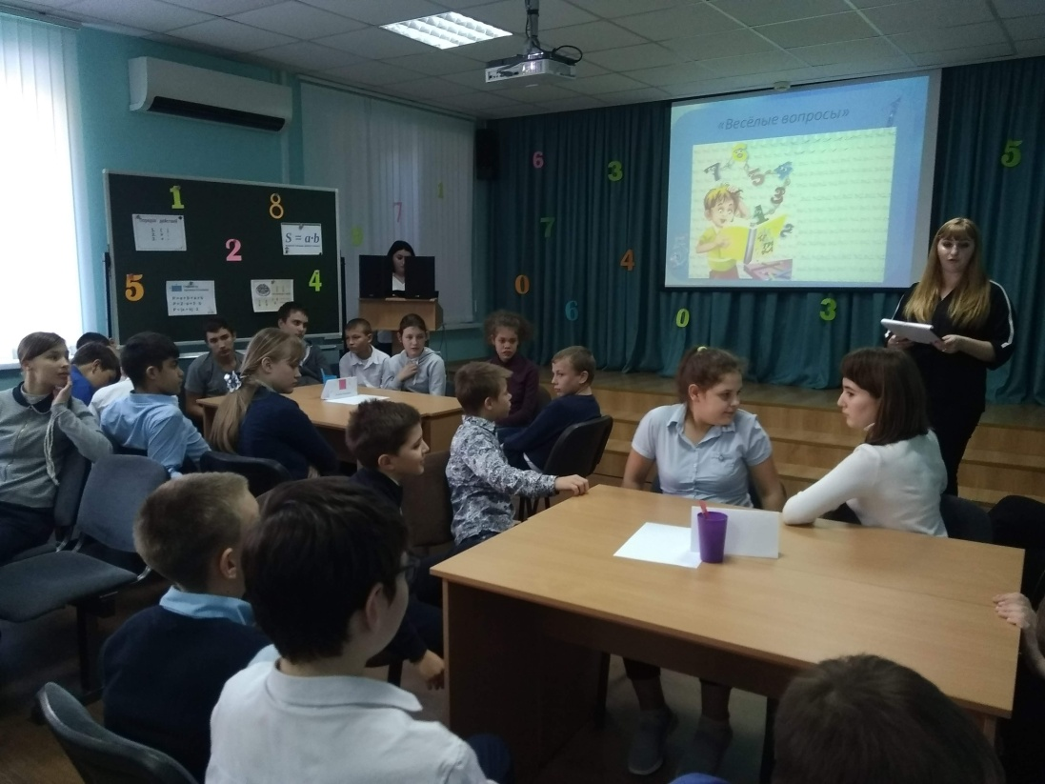
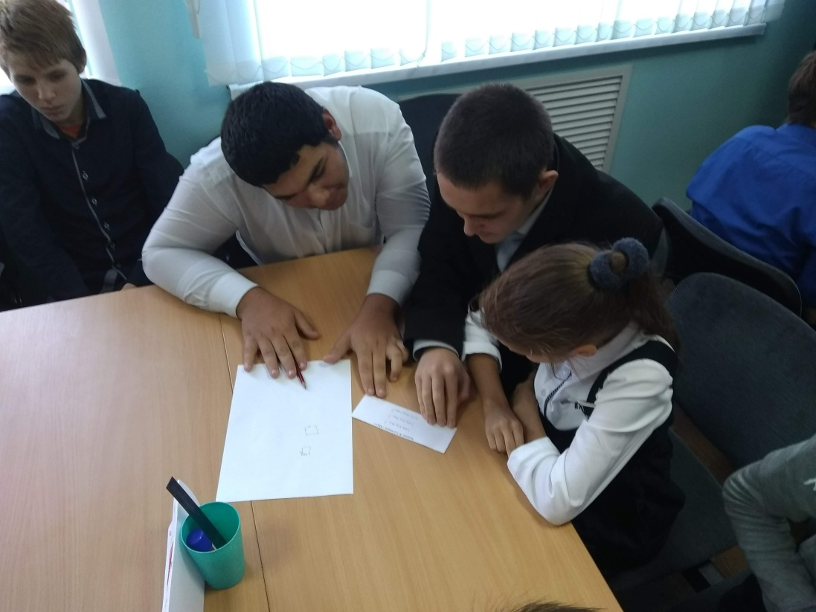
Практическая направленность математических задач

Slide 9
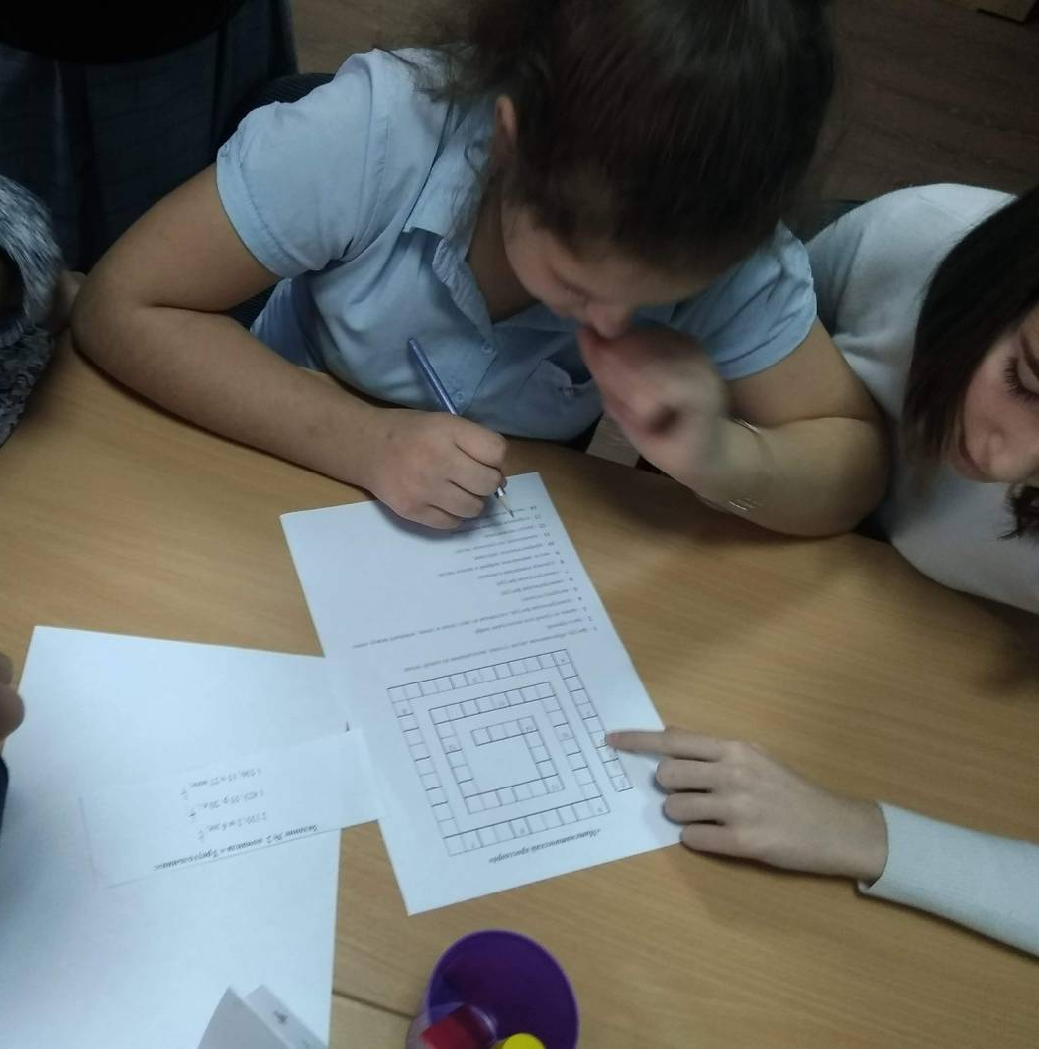
Математика во внеклассной работе

Slide 10
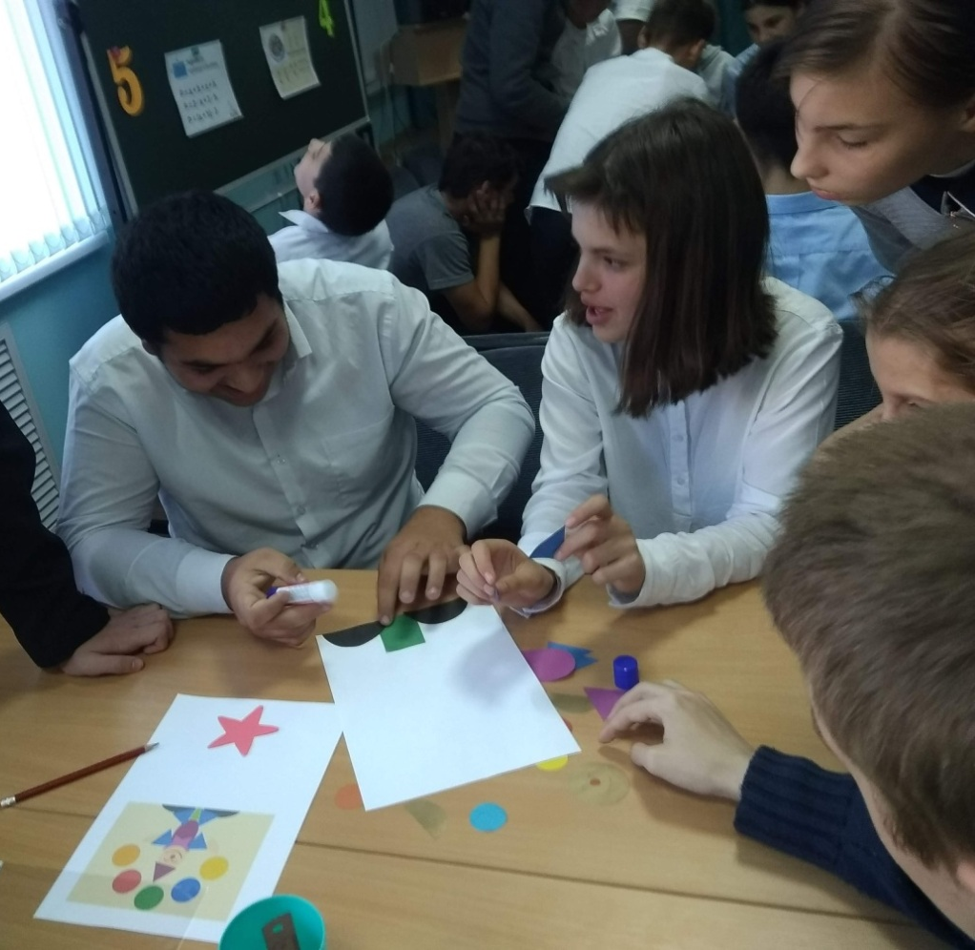

Slide 11
Благодарю за внимание!

